Slide 1

Описание воспитательной практики
«Коррекция нежелательных качеств личности»
ГОРОДСКОЙ КОНКУРС
«УЧИТЕЛЬ ГОДА РОССИИ»
Дементьева Диана Андреевна, классный руководитель 8 А класса МБОУ «Гимназия № 174»

Slide 2

Содержание
3
Особенности подросткового возраста
4
Воспитательные принципы классного руководителя
5
Описание воспитательной практики
6
Классный час «Качества личности»
17
Заключение
18
Вывод
19
Список литературы

Slide 3
Особенности подросткового возраста
«Жить – значит меняться, меняться – значит взрослеть, а взрослеть – значит непрестанно творить себя самого»
А. Бергсон
Перемены настроения
Раздражительность
Собственное мнение в выборе профессии
Повышение финансовых требований
Сложности в отношениях с друзьями, родителями
Появление новых кумиров
Критическое восприятие
Повышенные требования к окружающим

Slide 4
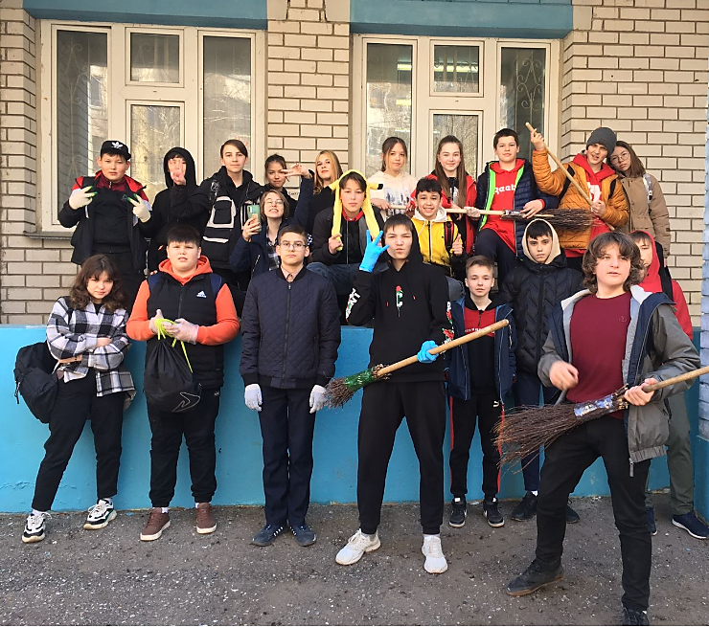
Воспитательные принципы классного руководителя
Воспитание личности в коллективе
Связь воспитания с жизнью
Нравственное и гражданское воспитание
Трудовое воспитание
Здоровьесбережение
Дифференцированный подход
Организация воспитательного досуга
Авторитет товарищей
Работа с родителями, со школой

Slide 5
Описание воспитательной практики
Инструмент решения воспитательных задач: классный час
Решаемые проблемы: отсутствие эмпатии, обесценивание чужого труда, интолерантность
Воспитательный модуль: духовно-нравственное воспитание
Применяемые методы: кейсы, игровые
Направления работы:
Совместная деятельность
Социально-психологическое просвещение
Диагностика и консультирование
Оказание помощи
Принципы:
Систематичность и преемственность;
Дифференцированный и индивидуальный подход;
Оптимальное сочетание массовых, групповых и индивидуальных форм.

Slide 6
Классный час «Качества личности»
Цель: создать условия для развития способности безоценочного принятия другого человека
Задачи: развивать навыки взаимодействия, способствовать формированию положительного самоощущения, развивать умение понимать чувства других людей; расширить знания учащихся о чувствах и эмоциях.
Оборудование: компьютер, проектор, таблички с правилами общего разговора, фразами подсказками, знаки для ведущего, фотографии с разными лицами людей.
Целевой возраст: 7-8 классы

Slide 7
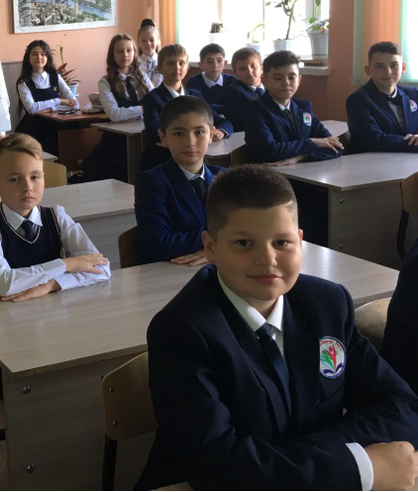
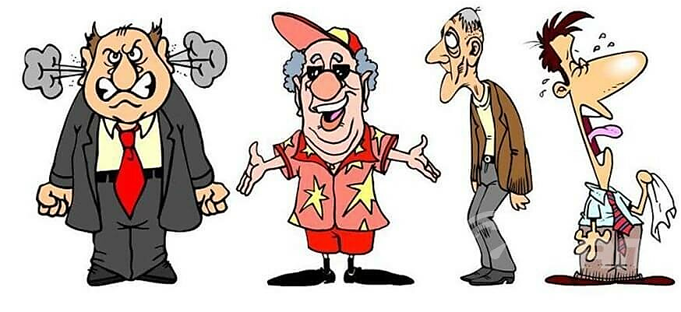
Классный час «Качества личности» Введение
«Именно благодаря человеческим чувствам, эмоциям, качествам разные люди по-разному поступают в одинаковых условиях. Одни из них смеются там, где другие грустят, другие сердятся, где остальные улыбаются. Мы с вами попробуем сегодня понять, что же такое человеческие чувства и качества, от чего они зависят у каждого человека, как и когда они проявляются у людей»

Slide 8
Классный час «Качества личности» Правила
Говорить не заставляем, но и не запрещаем
Не повторяйся в выступлениях
Критикуя, не обижай
Говори точно и только по делу
Критикуешь – предлагай
Говори сначала о хорошем, а потом критикуй

Slide 9
Классный час «Качества личности» Игра «Привет другу»
Дети все вместе хлопают сначала по коленям, потом в ладоши
Ведущий выставляет вперед большой палец правой руки и называет свое имя, затем большой палец левой руки и имя того, кому шлет привет.
Тот в свою очередь поднимает палец правой руки, называет имя, потом палец левой и имя того, кому шлет привет.
И так – пока все руки не будут подняты.
Цель игры – настрой на совместную работу

Slide 10
Классный час «Качества личности» Игра «Встаньте те, кто...»
Классный руководитель просит встать тех ребят, у кого есть те или иные особенности
Сначала – во внешнем облике, а потом в личностных качествах
Нужно запомнить качества участников этой игры «Встаньте те, кто» с тем, чтобы потом их назвать
Встаньте те, кто:
Сегодня надел черную обувь;
У кого голубые глаза;
У кого есть братья и сестры;
Кто никогда не опаздывает;
Кто считает себя добрым человеком;
Кто считает себя смелым человеком;
Кто считает себя трудолюбивым человеком;
Кто любит сладкое;
Кто любит животных;
Кто любит рисовать и др.
Цель игры – знакомство с качествами каждого участника

Slide 11
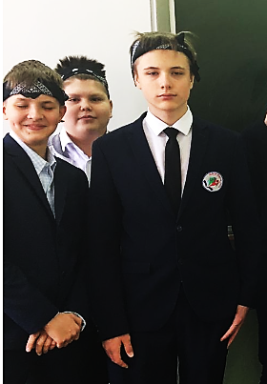

Классный час «Качества личности» Игра «Эмоции»
«Я предлагаю вам попробовать выразить различные чувства и эмоции человека мимикой, взглядом. Для этого разделитесь на пары. Один из вас загадает чувство, запишет его на листочек и попытается выразить его каким-то образом перед своим партнером. А партнер попробует угадать, какое чувство показывает его товарищ. Потом вы поменяетесь местами».

Slide 12
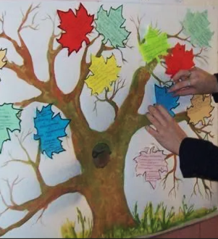
Классный час «Качества личности» Комплексная игра «Качества личности»
Этап 1. «Хорошее – плохое» (по аналогии с игрой съедобное - несъедобное + пользу хороших качеств объяснить + записать на листочке дерева)
Этап 2. «В сказке ложи, да в ней намёк» (соотнести героев сказок с их качествами + привести примеры из сказки + прикрепить листочки с качествами к дереву)
Этап 3. «Кто я в этой роли» (ученики получают карточки с противоположными ролями хороший сын – плохой сын, хороший учитель – плохой учитель, хороший пассажир – плохой пассажир, хороший друг – плохой друг, хороший гражданин – плохой гражданин, нужно объяснить какие качества присущи этим ролям + прикрепить к дереву недостающие)
Этап 4. «Волшебный стул» («У меня есть волшебный стул. Каждый из вас будет по очереди садиться на него, а все остальные – называть его качества. Давайте начнем с хороших – ведь наш стул волшебный». Пользоваться можно качествами только с дерева)
Цель игры – осознание, что все разные и у каждого свои качества

Slide 13
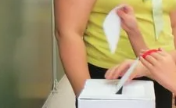
Классный час «Качества личности»
Игра «Уверен в себе»
На экране предложения:
Мне хочется, чтобы друзья подбадривали меня.
Беспокоюсь о своем будущем.
Многие меня ненавидят.
Боюсь выглядеть глупцом.
Внешний вид других куда лучше, чем мой.
Боюсь выступать с речью перед незнакомыми людьми.
Многие неправильного мнения обо мне.
Люди не особенно интересуются моими достижениями.
Я смущаюсь.
Я не чувствую себя в безопасности.
Я чувствую себя скованным.
Я часто понапрасну волнуюсь.
Меня волнует мысль о том, как люди относятся ко мне.
Большинство людей, по-видимому, более уверены в себе, чем я.
Я избегаю задавать вопросы из страха показаться глупцом.
2. Ученики выписывают одно, относящееся к нему, опускают в корзину.
3. Учитель вынимает по очереди листочки и вместе с группами решают, как бы можно было преодолеть эти ситуации

Slide 14
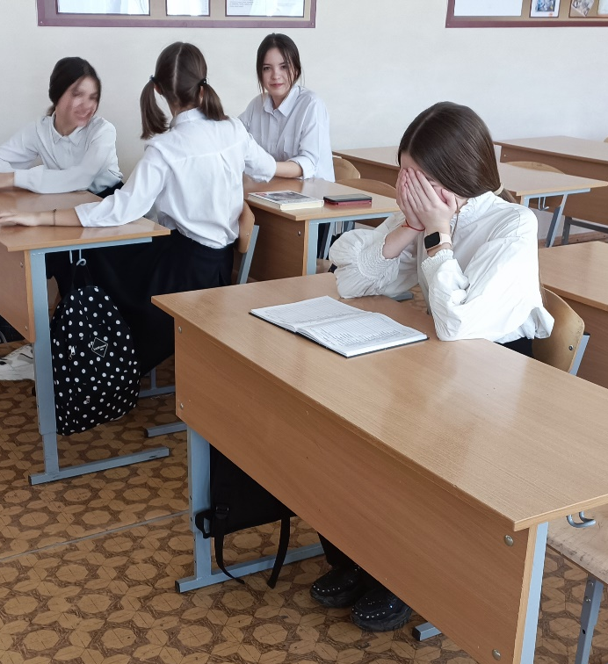
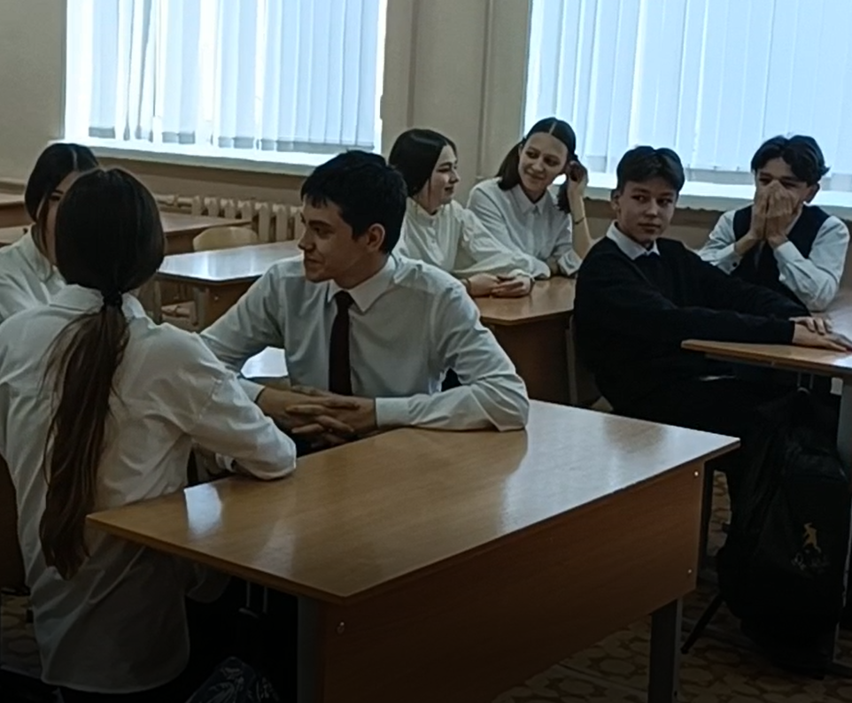
Классный час «Качества личности»
Проработка кейсов
Человек должен стремиться к тому, чтобы изменить себя в лучшую сторону, жить в мире с собой. Единственная настоящая ошибка – не исправлять своих ошибок.
Инсценирование ситуаций:
Решение представленных проблем
Отсутствие эмпатии vs понимание и помощь
Обесценивание чужого труда vs уважение стараний других людей
Интолерантность vs важен каждый
Беседа «Как можно избавиться от плохих качеств?»

Slide 15
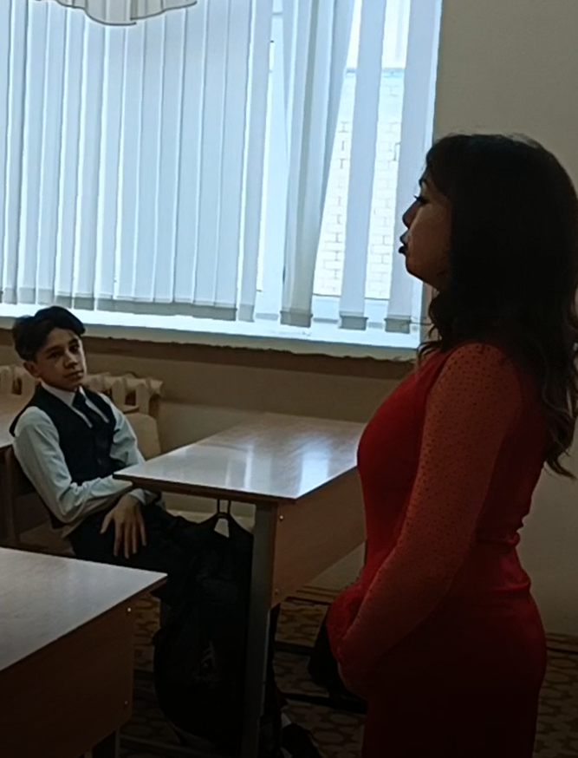
Классный час «Качества личности»
КТД
Когда-то на землю прилетели волшебные птицы (показывает на доску, трансформирует деревья и листья в птиц). Они принесли человеческие желания и помыслы, как волшебные семена, которые были посеяны по всему миру. И выросли из них цветы – человеческие души. Некоторые из них были прекрасными – ведь из добрых желаний вырастают красивые качества, а из некоторых выросли только сорняки и крапива. Ведь злые помыслы рождают только злые. (Классный руководитель раздает семена детям.) А какие цветы вырастут из ваших семян?
Классный руководитель предлагает сделать всем вместе большую аппликацию из цветов, где каждый участник игры в виде цветка должен отобразить свои мечты, идеалы и желания, свои качества и главные характеристики

Slide 16
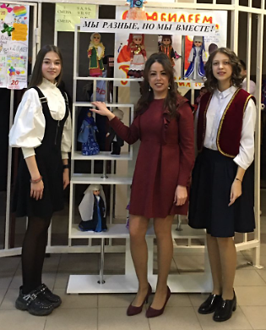
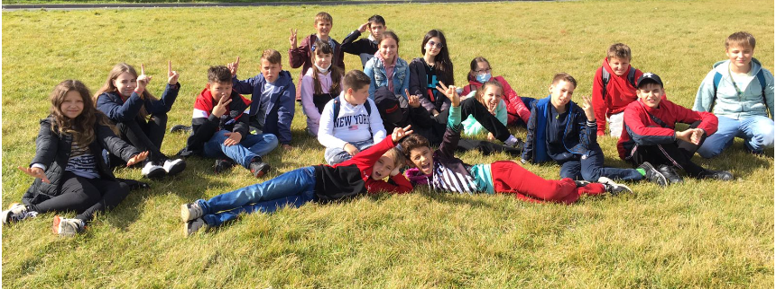
Классный час «Качества личности»
Вывод
Я надеюсь, что каждый из вас понял, что именно качества человека делают его неповторимым и непохожим на других людей. Именно благодаря человеческим чувствам, эмоциям, качествам разные люди по-разному поступают в одинаковых условиях.

Slide 17
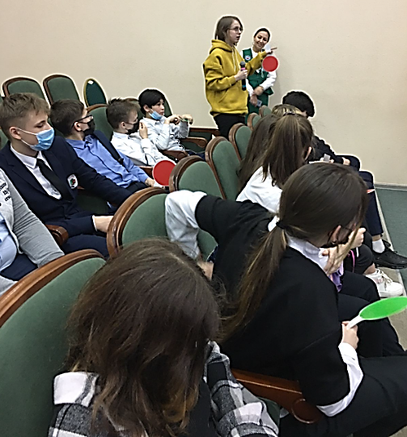
Заключение
Эффективность воспитательной практики
1. Снижение количества учащихся, состоящих на различных видах профилактического учета
2. Отсутствие буллинга в классе
3. Повышение интереса к участию в КТД
4. Снижение количества конфликтов в классе

Slide 18
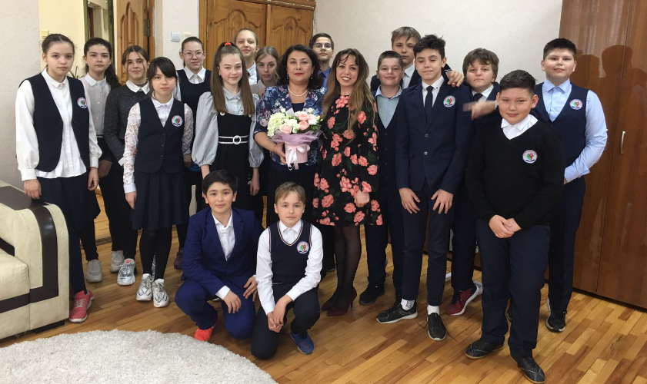


Вывод
Именно в подростковом возрасте формируются основы мировоззрения, ценностные ориентации, устойчивость к негативным влияниям, самооценка, опыт самореализации. Атмосфера доверия, любви и взаимоуважения в семье во многом помогает пережить трудности переходного возраста.
Задачи классного руководителя: воспитание социальной активности, самостоятельности, ответственности, дисциплины, коммуникабельности, гражданской позиции, способности ориентироваться в современных условиях.
При тесном сотрудничестве со школой, эффект будет более выраженным, поскольку благоприятная атмосфера в классном коллективе – это залог того, что подросток будет чувствовать себя в комфорте.

Slide 19
Список литературы
Конспект классного часа «Мои качества» для учащихся 7-8 классов // урок.рф URL: https://xn--j1ahfl.xn--p1ai/library/klassnij_chas_moi_kachestva_dlya_uchashihsya_78_klass_181937.html (дата обращения: 01.12.22).
Организация профориентационной работы в школе. - Сборник инструктивнометодических материалов. – Биробиджан: ОблИПКПР, 2011. – 28 с.
Статья "Роль допюобразования в формировании положительных личностных качеств у подростков" // Инфоурок URL: https://infourok.ru/statya-rol-dopyuobrazovaniya-v-formirovanii-polozhitelnih-lichnostnih-kachestv-u-podrostkov-2288994.html (дата обращения: 01.12.22).
Характеристика способов формирования мировоззрения подростков в учебно-воспитательном процессе // forpsy URL: https://forpsy.ru/works/uchebnoe/harakteristika-sposobov-formirovaniya-mirovozzreniya-podrostkov-v-uchebno-vospitatelnom-protsesse/ (дата обращения: 01.12.22).

